Slide 1

3D익스피리언스 플랫폼 아카데미
Day 2 | Document Management

Slide 2
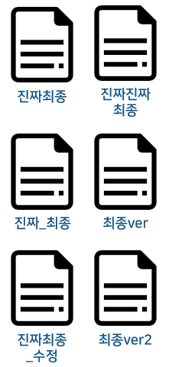
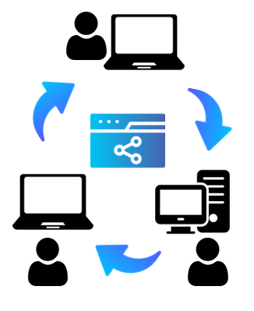


Introduction

Slide 3
contents
Introduction
Common Document Model
Bookmark Editor
Collaboration for Microsoft

Slide 4
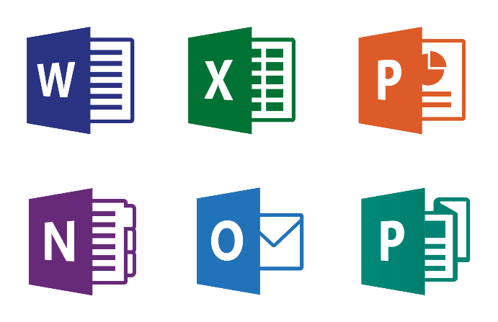
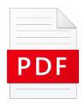
About the Common Document Model
CDM(Common Document Model)을 사용하면 문서 및 파일을 관리하고 여러 앱에서 다른 구성원과 공유할 수 있습니다.
CDM을 사용하여 Document에 대해 다음 작업을 수행할 수 있습니다.
Document 생성
Document 및 파일 체크인 및 체크아웃
Document의 version 및 revision 생성
Document 구독
Document 삭제
Document
File
File
File
File

Slide 5
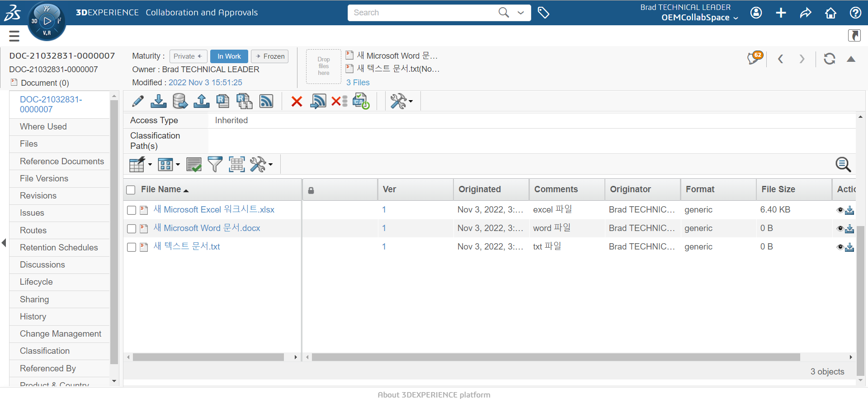
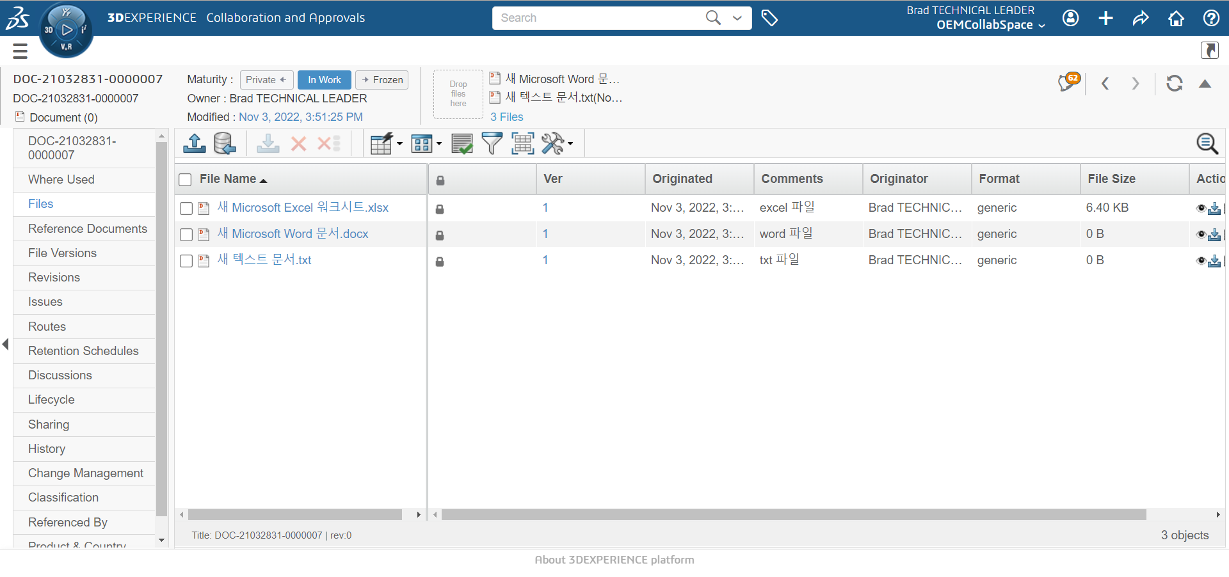
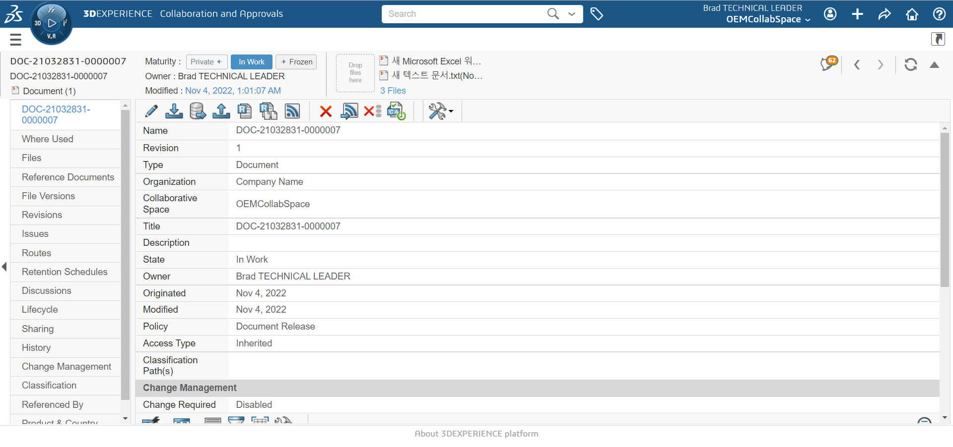
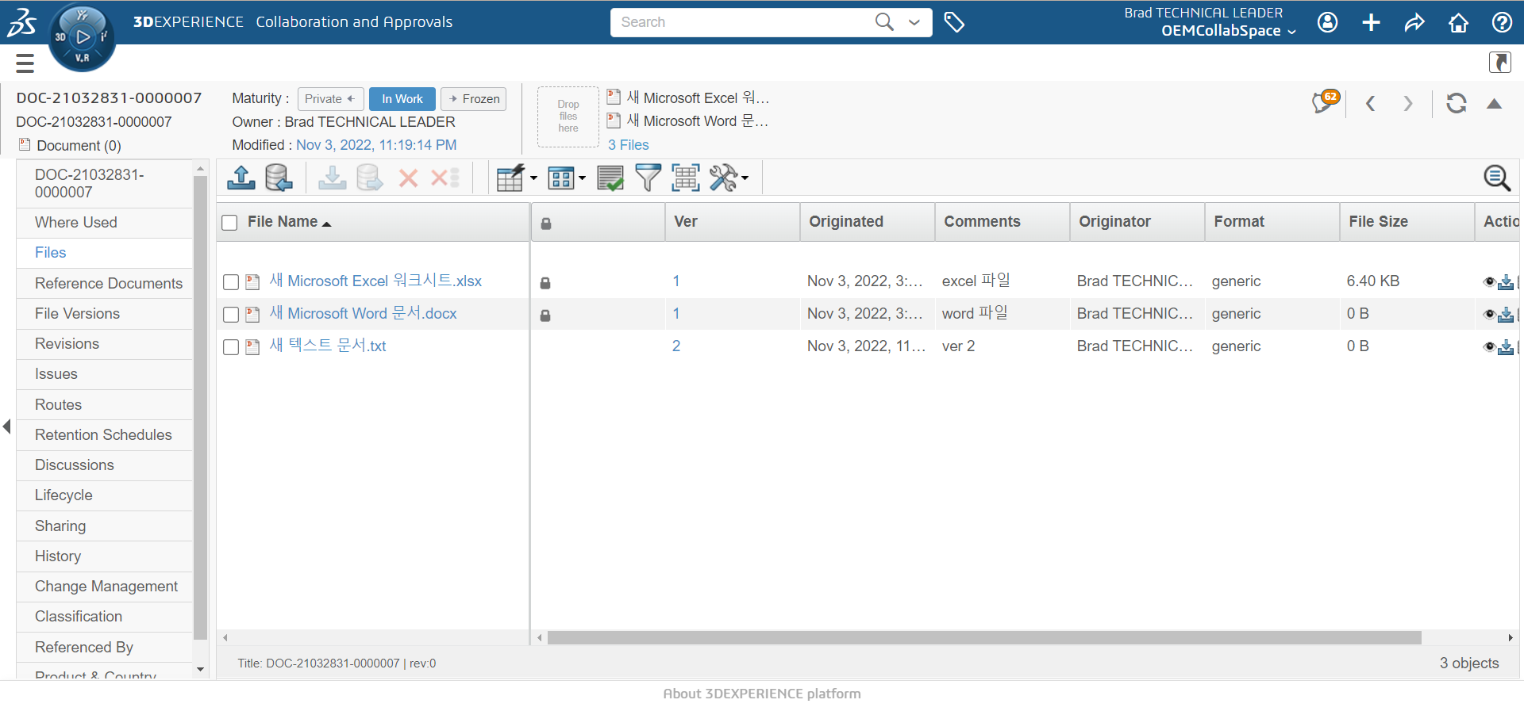
Hands-on Flow
Document 생성 & Files 추가
Check out
1
2
Lock 확인
Revision 생성
Check in
4
3
With files
Without files
Lock 해제 확인
Version 확인

Slide 6
Hands-on Flow
Document 생성 & Files 추가
Check out
1
2
Lock 확인
Revision 생성
Check in
4
3
With files
Without files
Lock 해제 확인
Version 확인

Slide 7
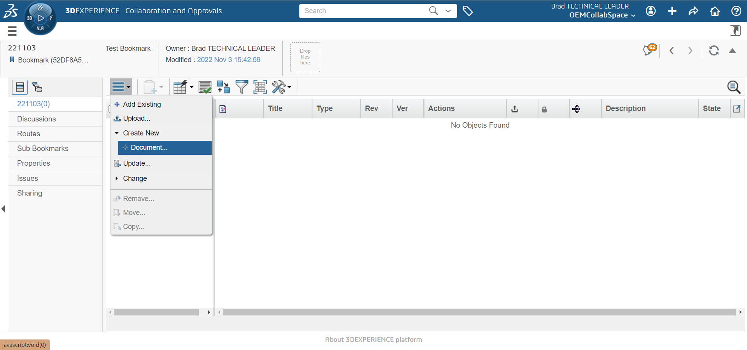
1. Document 생성 & Files 추가

Slide 8
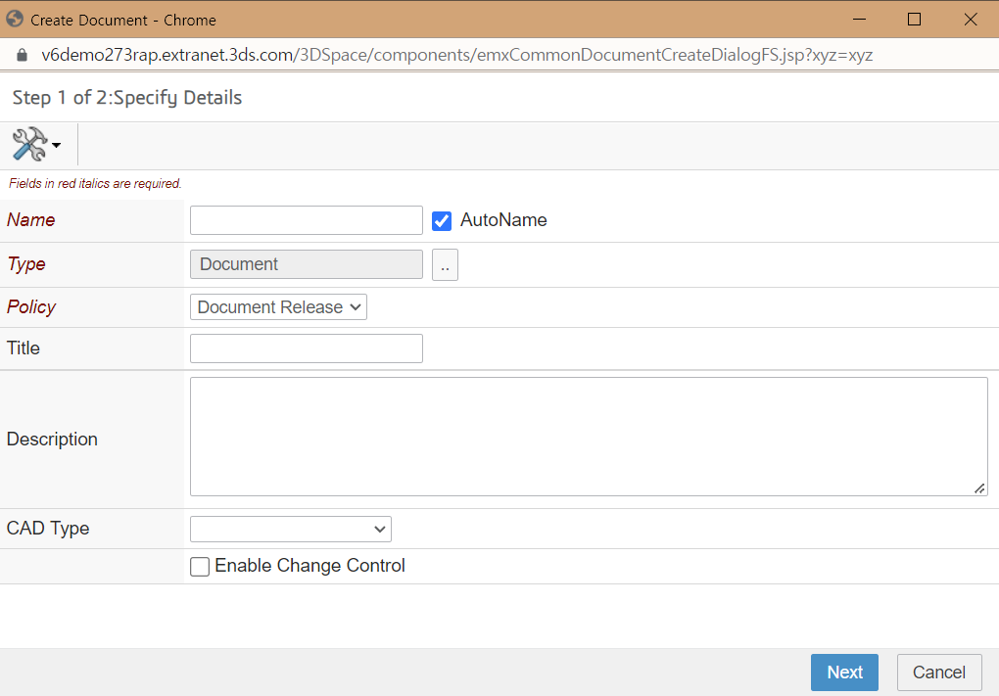
1. Document 생성 & Files 추가

Slide 9
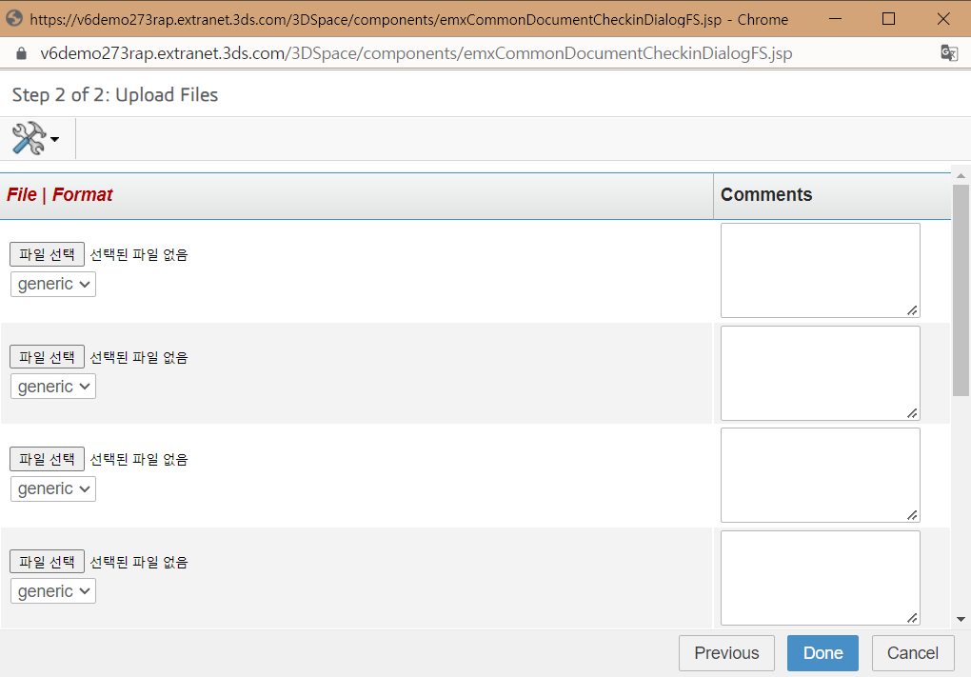
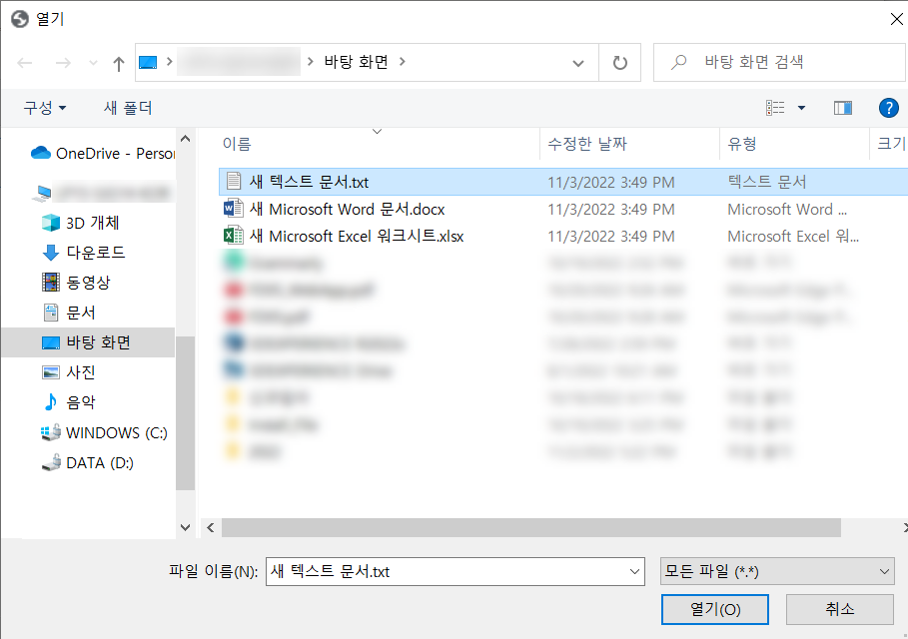
1. Document 생성 & Files 추가

Slide 10
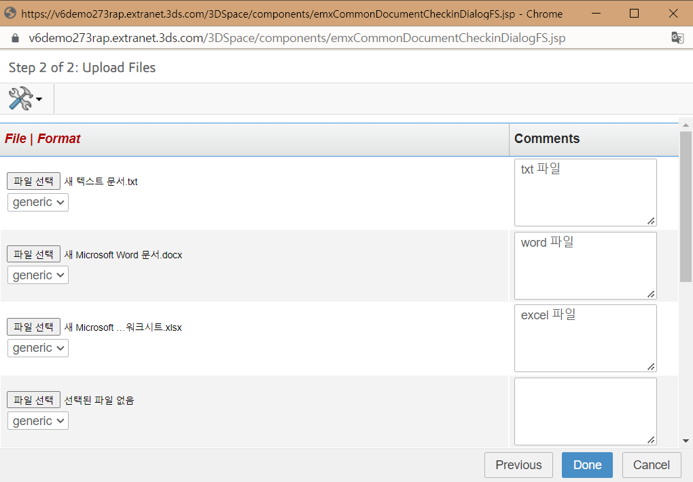
1. Document 생성 & Files 추가

Slide 11
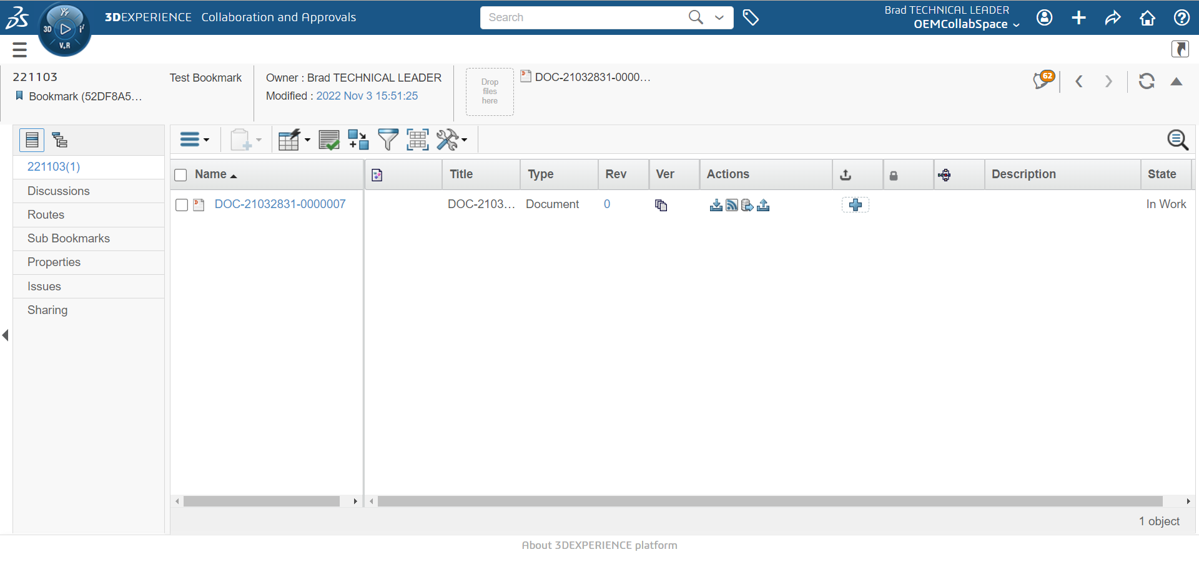
1. Document 생성 & Files 추가

Slide 12
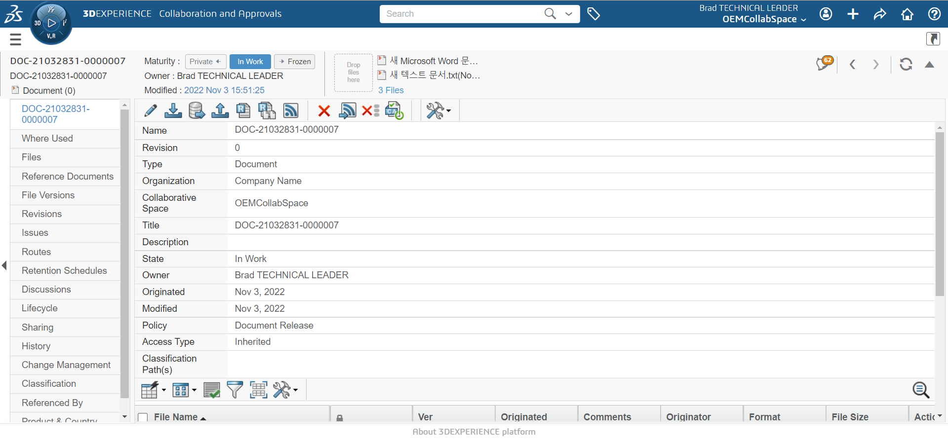
1. Document 생성 & Files 추가

Slide 13
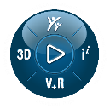
1. Document 생성 & Files 추가

Slide 14
Hands-on Flow
Document 생성 & Files 추가
Check out
1
2
Lock 확인
Revision 생성
Check in
4
3
With files
Without files
Lock 해제 확인
Version 확인

Slide 15
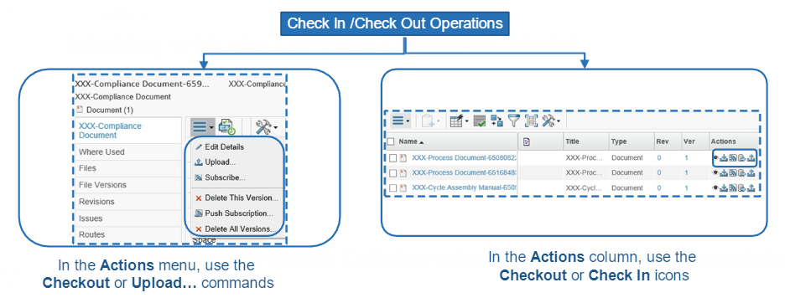
Check out & Check in
About Check out
체크아웃 기능을 사용하여 데이터베이스에서 컴퓨터로 파일을 다운로드할 수 있습니다.
파일을 체크 아웃하면 문서가 잠깁니다. 파일을 잠그면 다른 사용자가 파일을 수정하지 않고 독립적으로 작업할 수 있습니다.
두 가지 방법 중 하나를 사용하여 문서에서 파일을 체크인하거나 체크아웃할 수 있습니다.
About Upload (Check in)
업로드 기능을 사용하여 컴퓨터에서 데이터베이스로 파일을 업로드할 수 있습니다.
편집된 파일을 체크인하면 새 버전이 자동으로 생성됩니다. 따라서 시스템은 체크인된 모든 버전을 추적합니다.

Slide 16
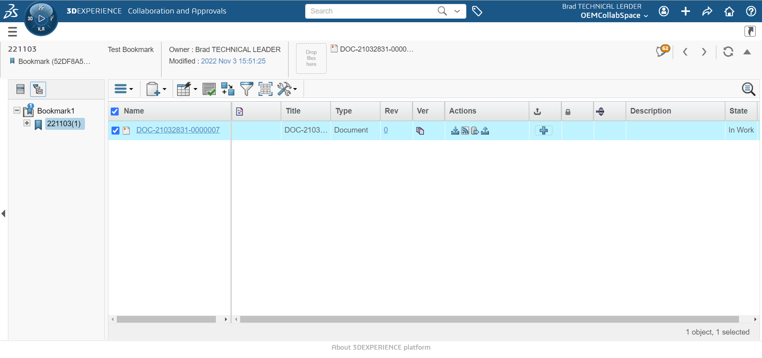
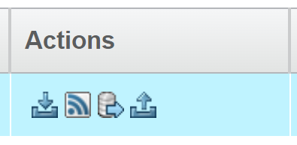


2. Check out

Slide 17
2. Check out

Slide 18
Hands-on Flow
Document 생성 & Files 추가
Check out
1
2
Lock 확인
Revision 생성
Check in
4
3
With files
Without files
Lock 해제 확인
Version 확인

Slide 19
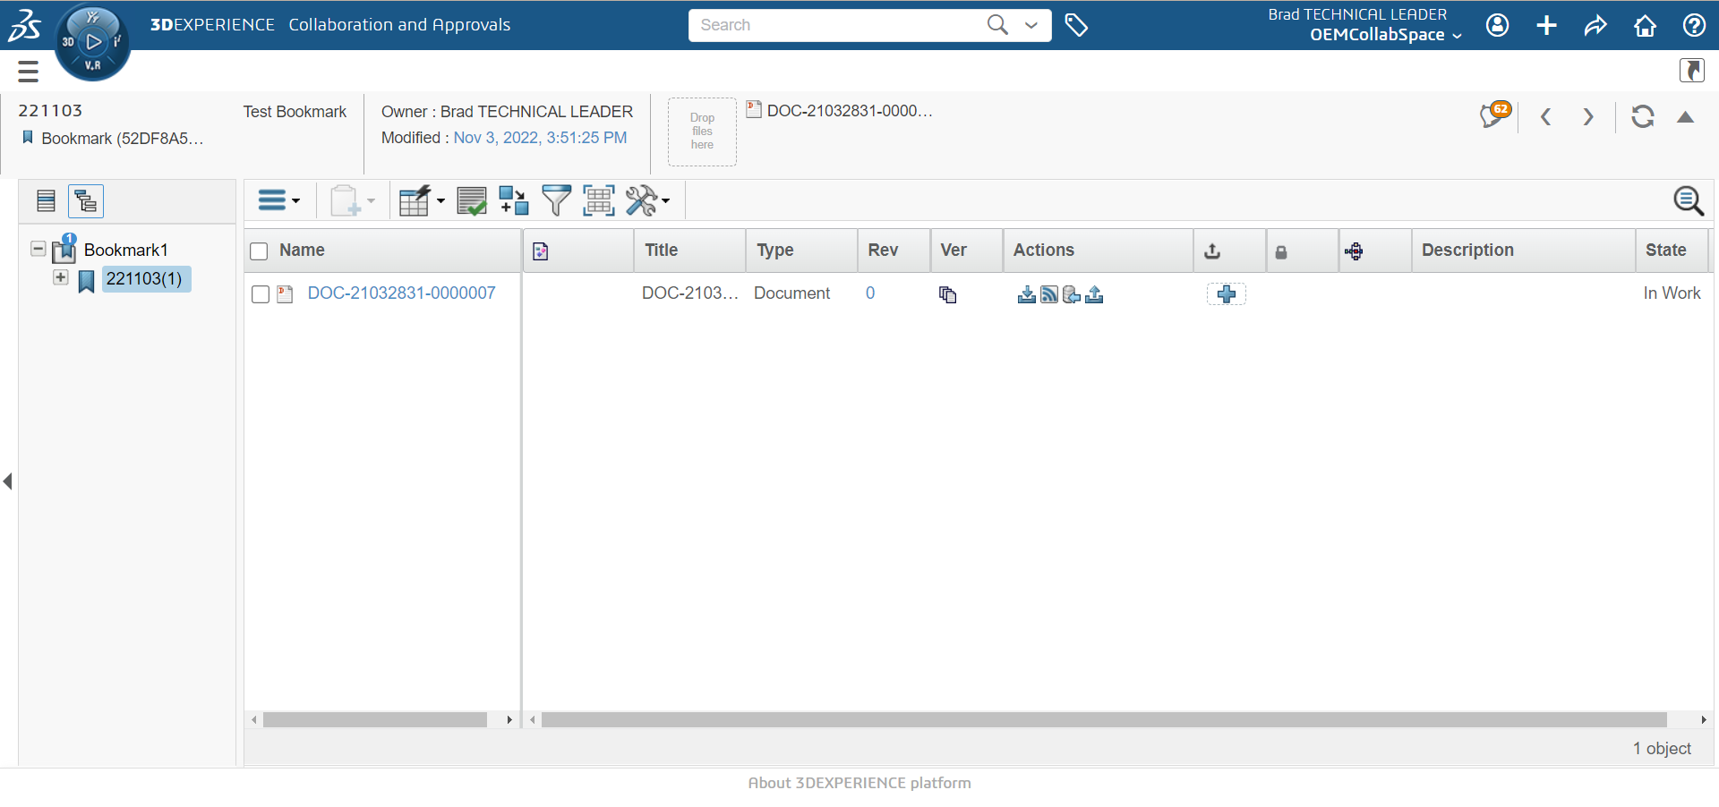
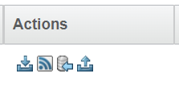
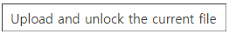
3. Check in

Slide 20
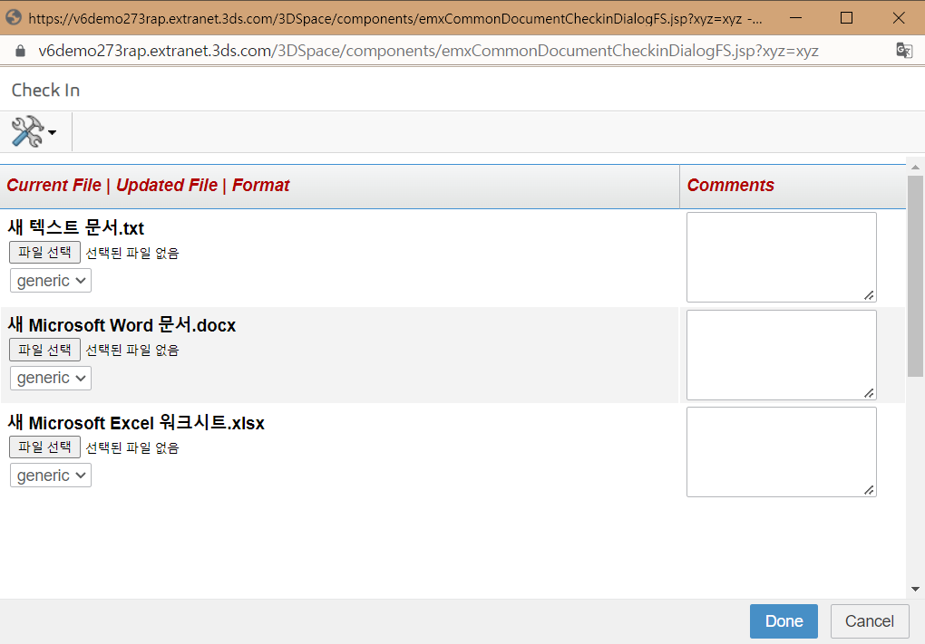
3. Check in

Slide 21
3. Check in

Slide 22
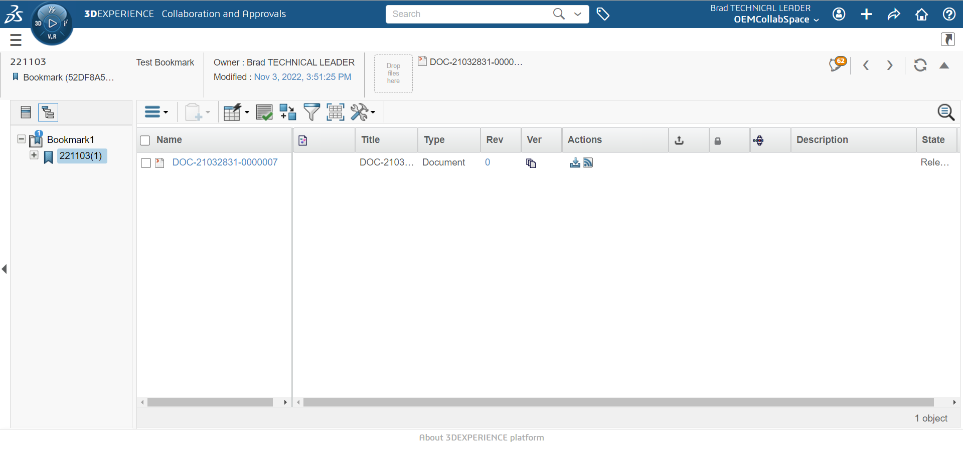
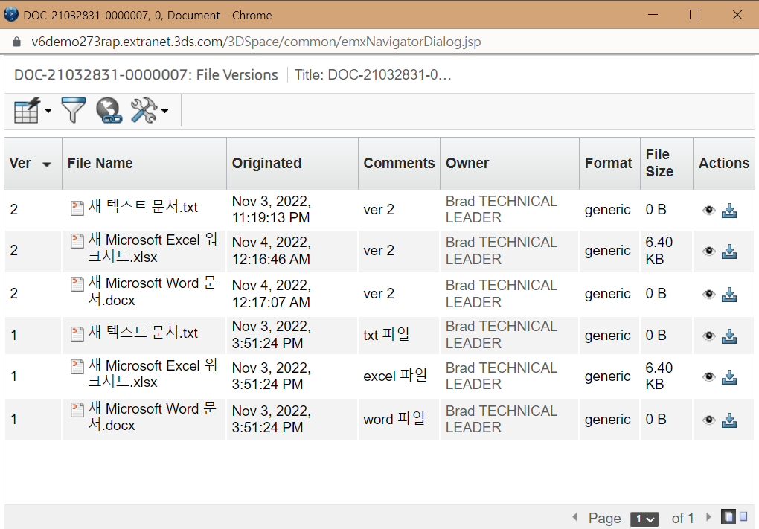
File versions

Slide 23
Hands-on Flow
Document 생성 & Files 추가
Check out
1
2
Lock 확인
Revision 생성
Check in
4
3
With files
Without files
Lock 해제 확인
Version 확인

Slide 24
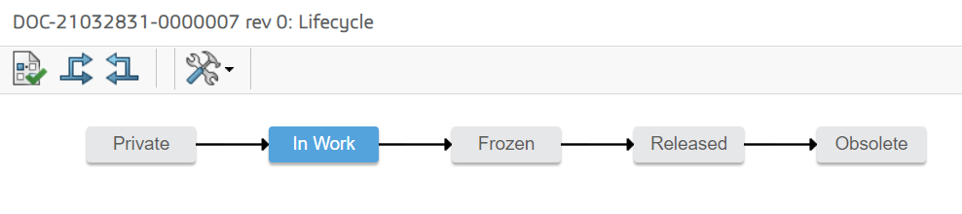
Lifecycle of a Document
promote
demote
Private | Document의 owner만 접근 가능 Owner가 ‘In Work’ 상태로 상태를 진행시켜야 다른 구성원이 접근 가능
In Work | 수정하거나 새 버전을 생성 가능 Owner가 promote, demote 가능
Frozen | 승인을 위한 검토 프로세스에 있는 상태 Promote, demote 가능
Released | Document가 배포된 상태 (실제 사용되는 Document) 삭제 및 demote 불가능
Obsolete | 더 이상 사용되지 않는 상태 Promote, demote 및 삭제 불가능 새 버전 생성 가능

Slide 25
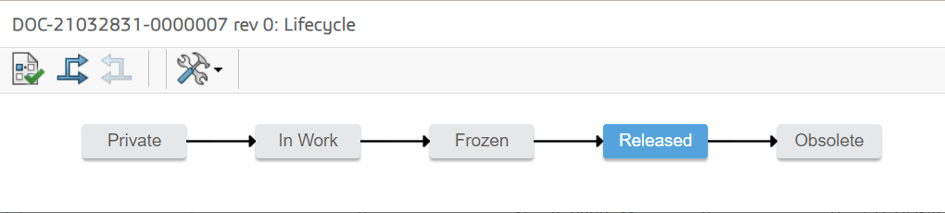
About Revising a Document
Released 상태에서는 수정할 수 없습니다.
따라서 새로운 Revision을 만들어야 합니다. -> Revise된 document는 수정 가능!
잠깐!
Version vs Revision?
Version : 데이터를 수정하기 위해 check out/in 할 때 version이 1씩 증가
Revision : Release된 상태에서 수정하기 위해 revision을 생성

Slide 26
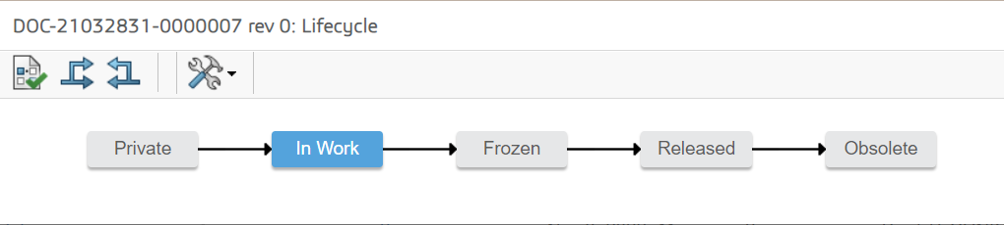
4. Revision 생성
Promote to revise

Slide 27
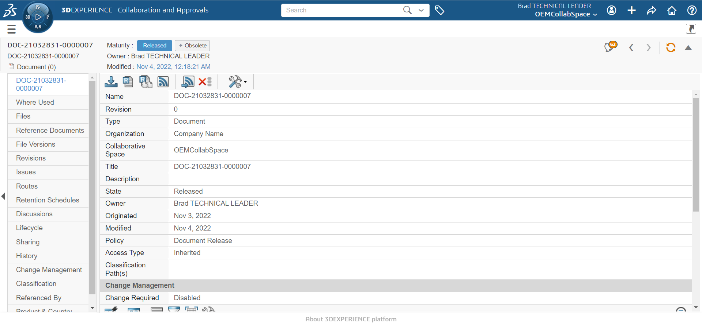
4. Revision 생성 – with files

Slide 28
4. Revision 생성 – with files

Slide 29

4. Revision 생성 – with files

Slide 30
4. Revision 생성 – without files

Slide 31
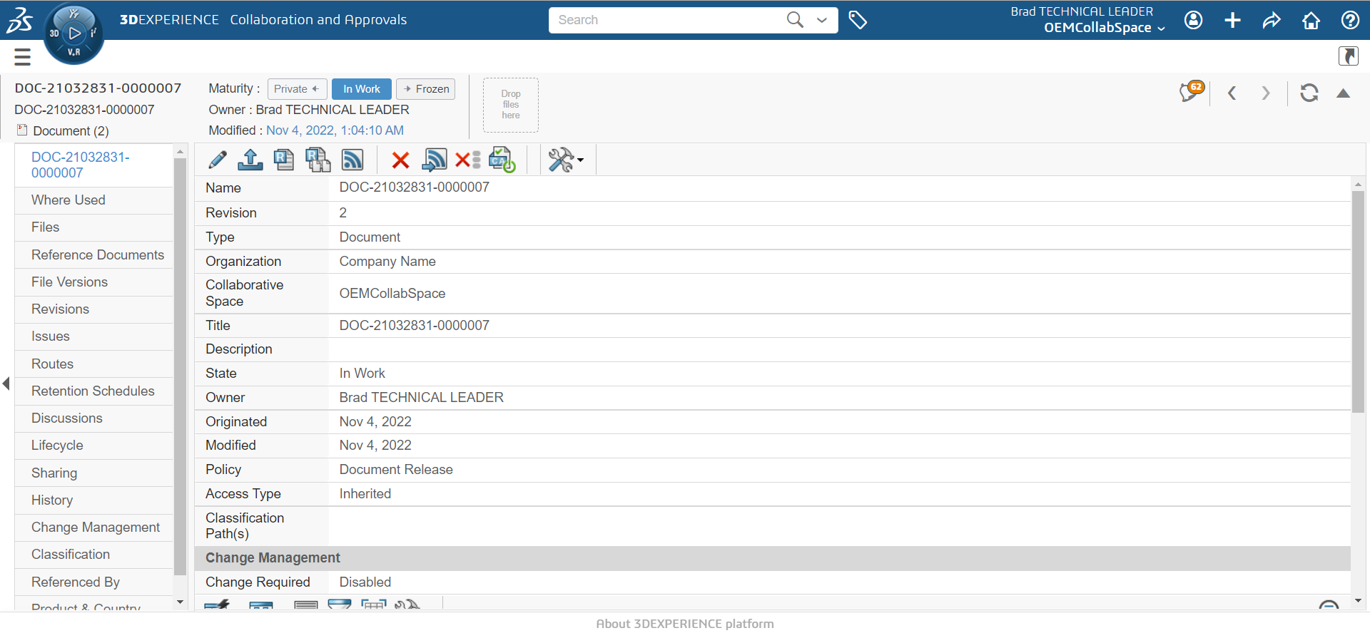
4. Revision 생성 – without files

Slide 32
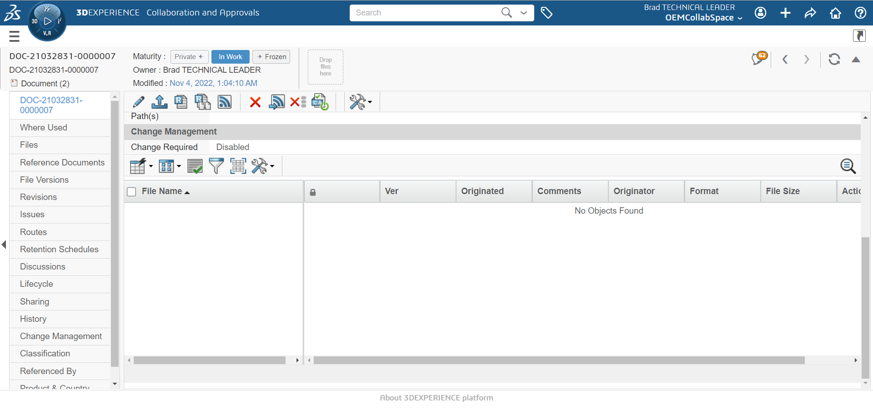
4. Revision 생성 – without files

Slide 33
contents
Introduction
Common Document Model
Bookmark Editor
Collaboration for Microsoft

Slide 34
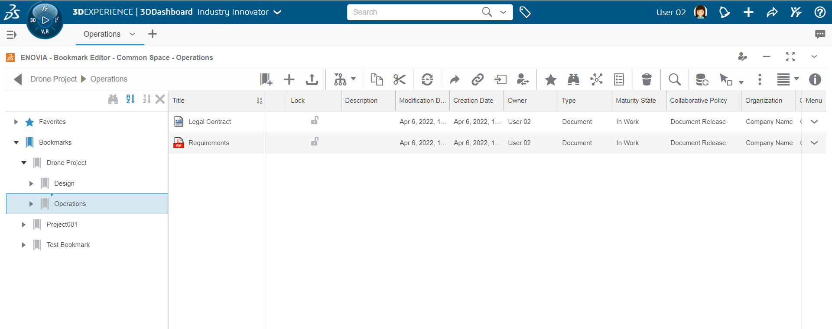
About Bookmark Editor
북마크 루트 및 북마크 생성
Collaborative space 내의 콘텐츠를 구조화하여 빠른 접근 가능

Slide 35
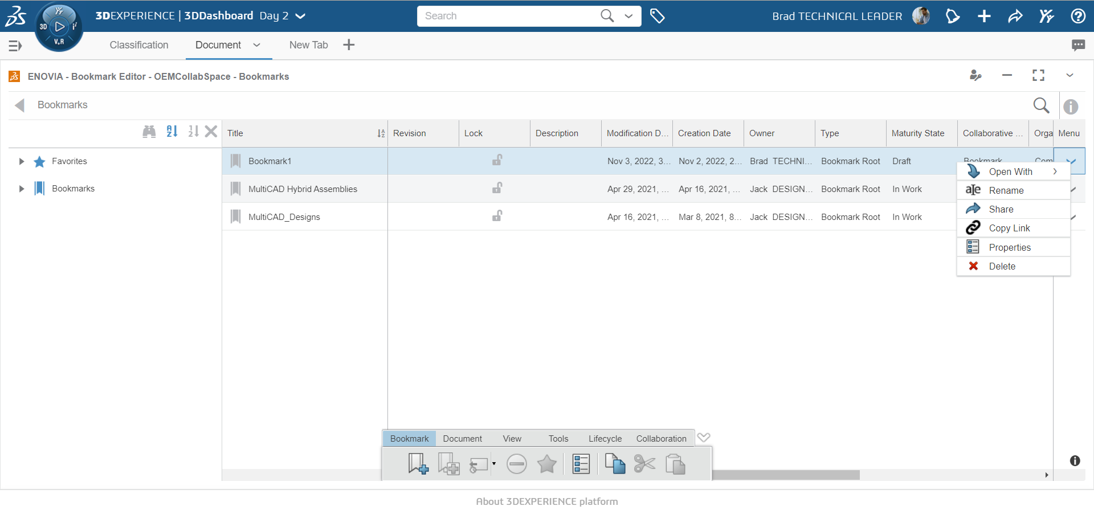
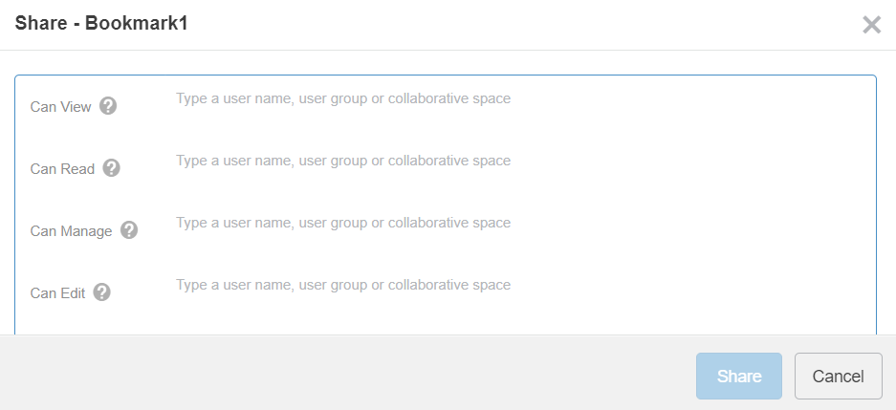
북마크 공유 – 접근 권한
Can View | 콘텐츠를 검색하고 콘텐츠 속성을 볼 수 있음
Can Read | Can View 권한 가짐 콘텐츠를 탐색, 사용 및 오픈할 수 있음
Can Edit | Can Read 권한 가짐 콘텐츠를 수정(추가/삭제)할 수 있음
Can Manage | Can Edit 권한 가짐 다른 사람에게 Can Edit 권한을 부여할 수 있음

Slide 36
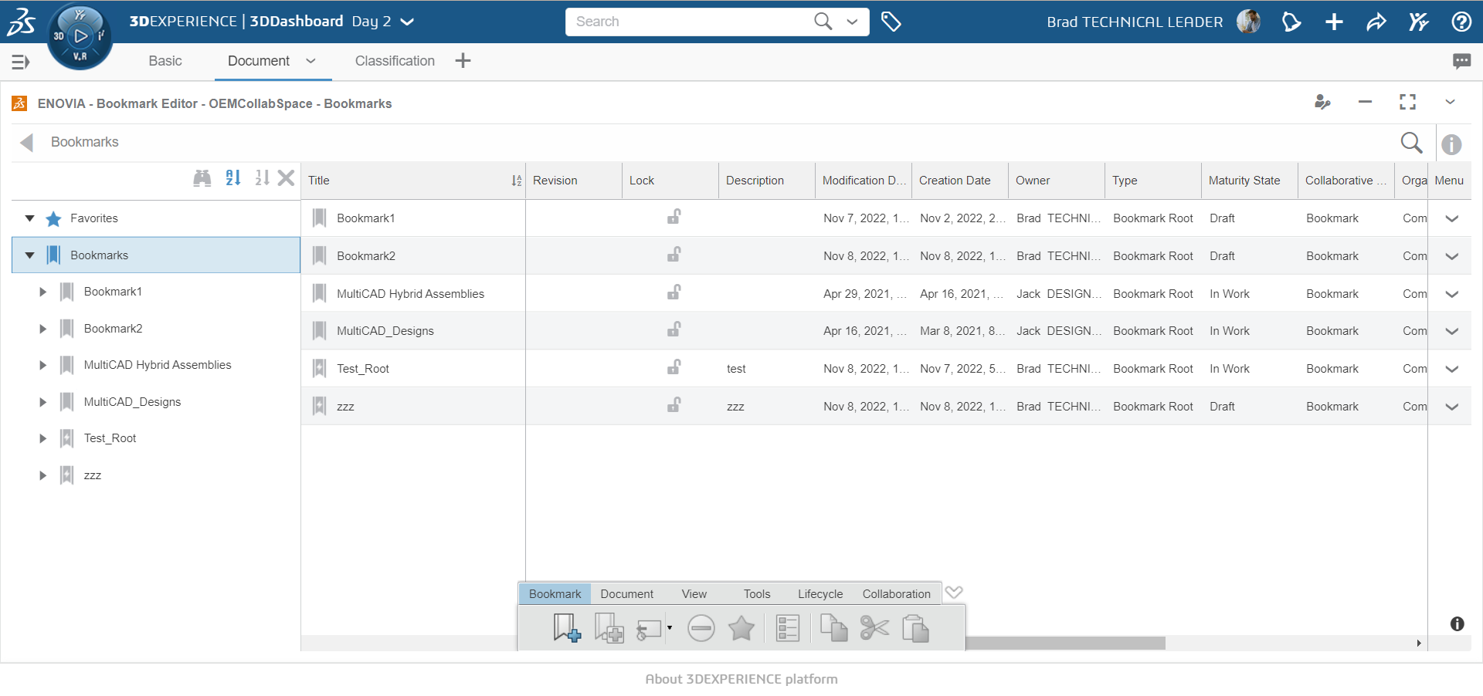
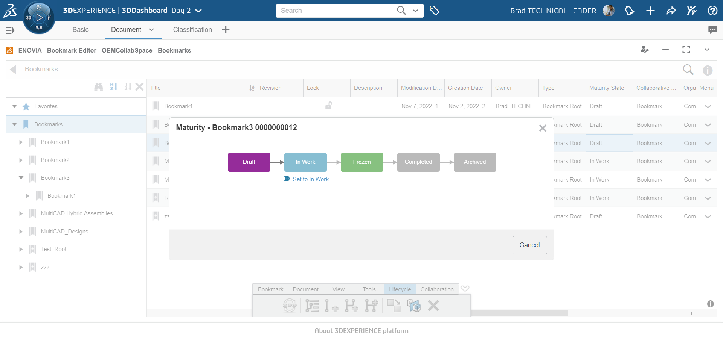
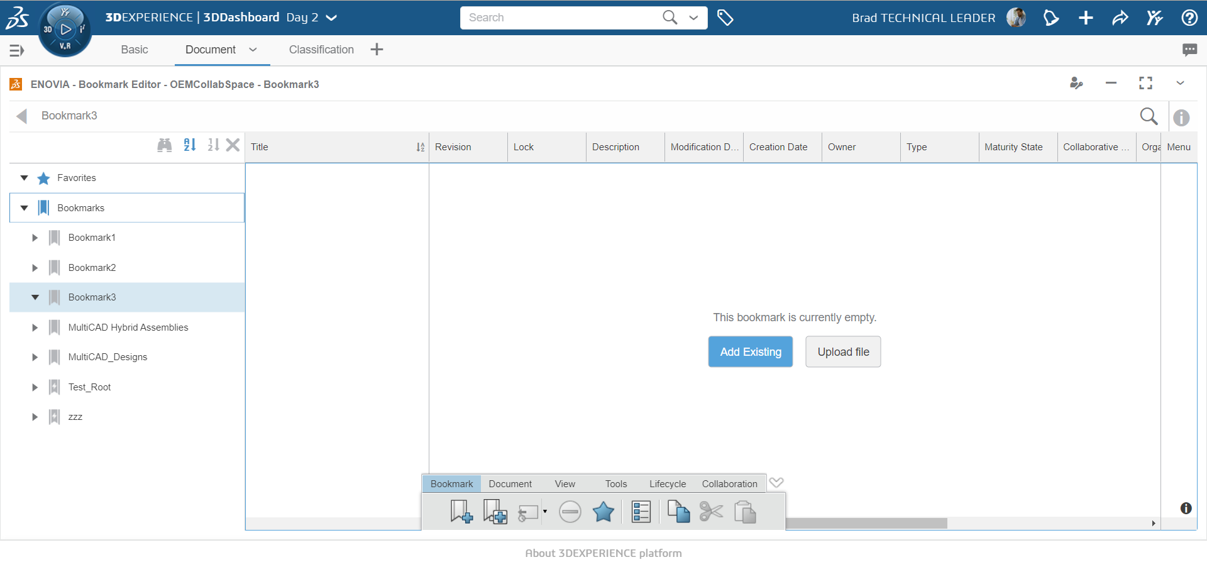
Hands-on Flow
북마크 생성
Maturity 변경
1
2
북마크 공유
파일 업로드
4
3

Slide 37
Collaboration for Microsoft

Slide 38
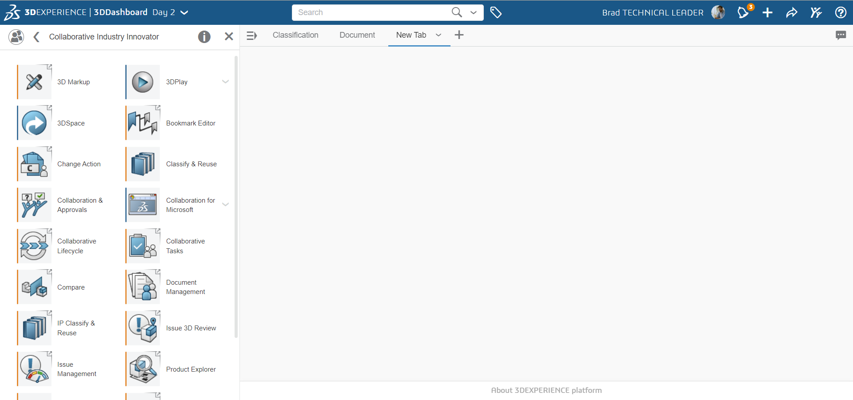
Collaboration for Microsoft
MS
Excel
MS
Project
MS
Outlook
MS
PowerPoint
MS
Word
Collaboration
for Microsoft

Slide 39
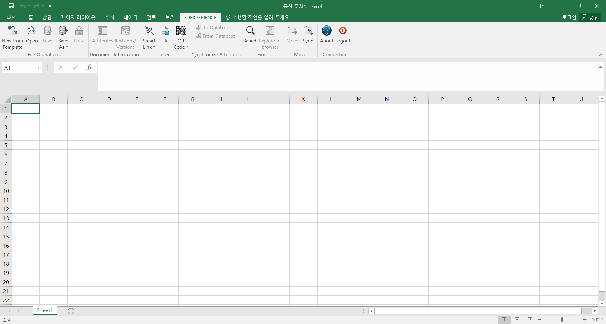
Collaboration for Microsoft

